Slide 1
ConcepT Study Tour 2010
Uitzwaaiborrel

Slide 2
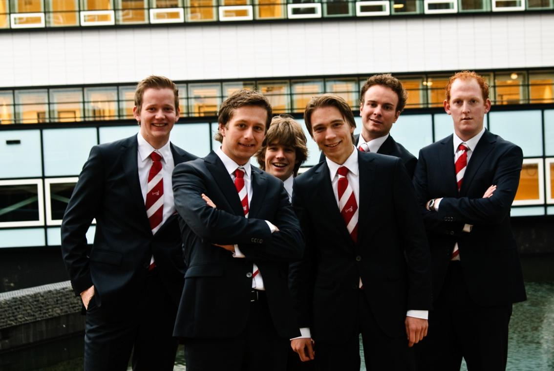
Even voorstellen…

Slide 3
Programma
16.00 – 16.30 – Presentatie studiereis
16.30 – 16.40 – Uitdelen materialen
16.40 – 18.00 – Borrel

Slide 4
Inhoud
Studiereis
  Brazilië
  Onderwijs
  Reisschema
Organisatie
  Voorbereiding
  Teambuilding
  Contractonderzoek
  Voor de thuisblijvers
Vragen

Slide 5
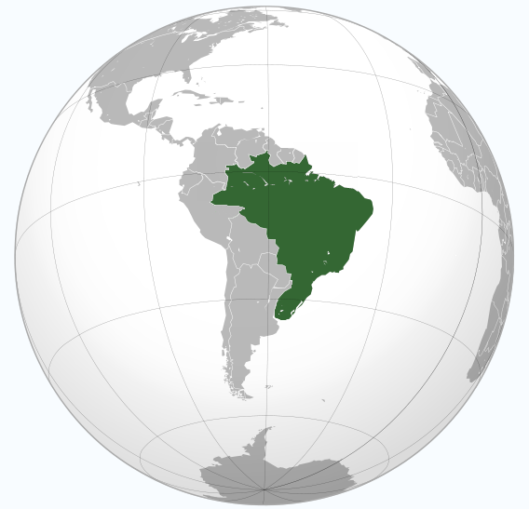
Studiereis - Brazilië
Oppervlak: 8,5 miljoen km² (205x Nederland)
Inwoners: +- 200 miljoen
Hoofdstad: Brasilia
Taal: Braziliaans Portugees

Slide 6
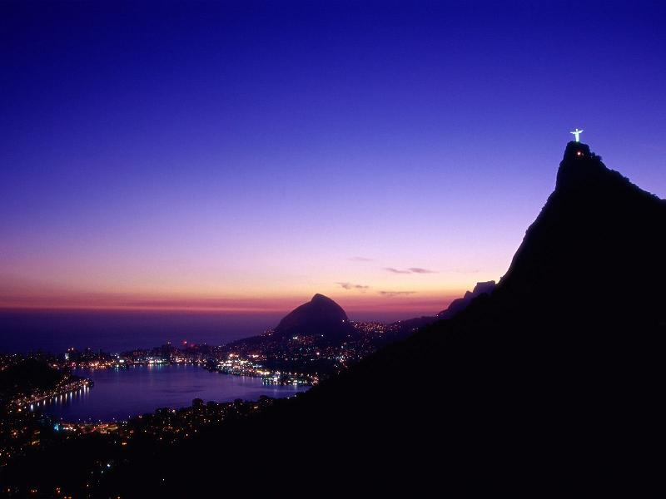
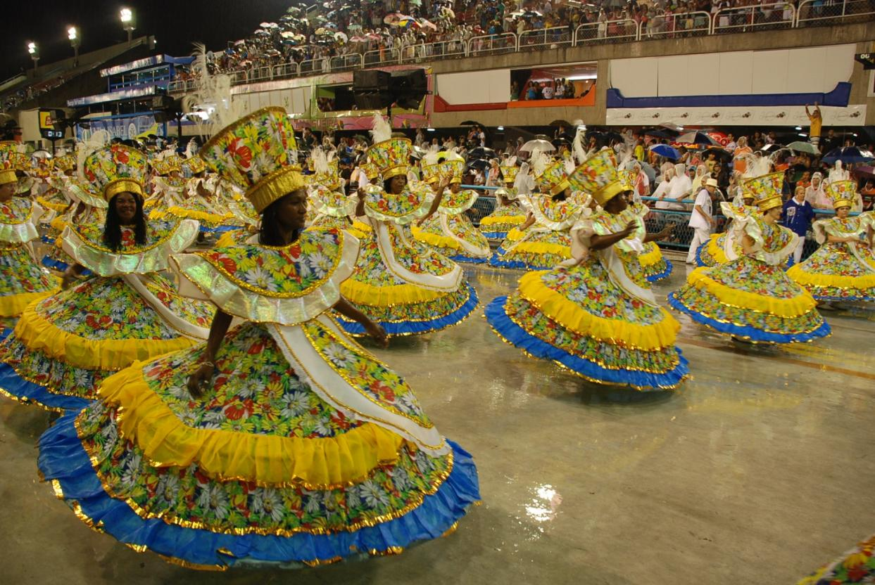
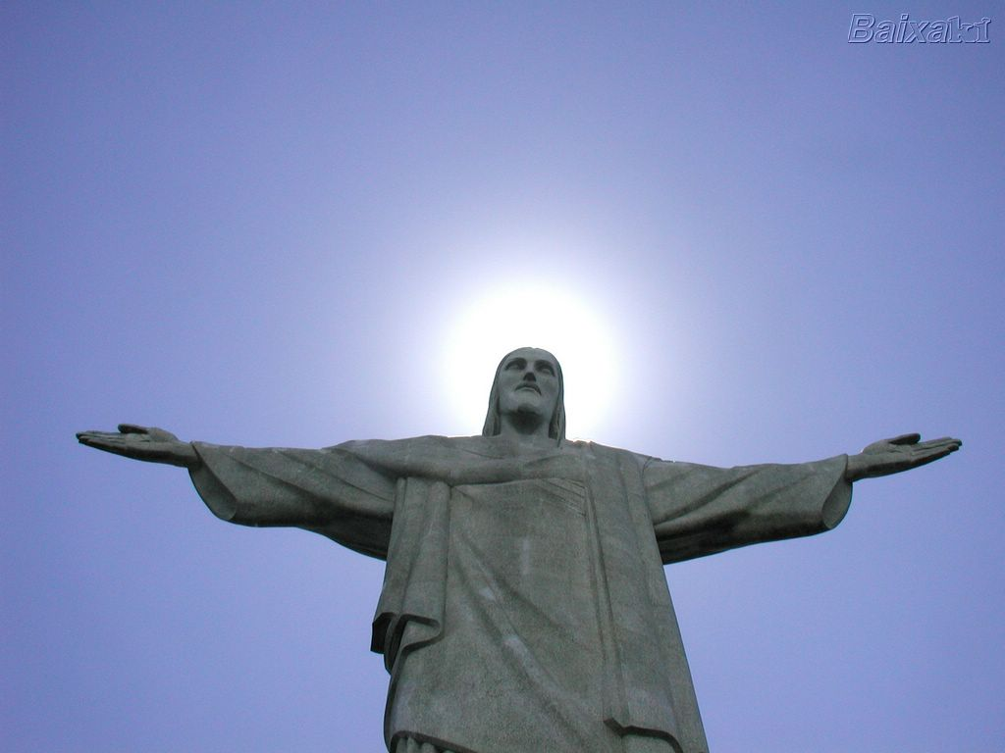
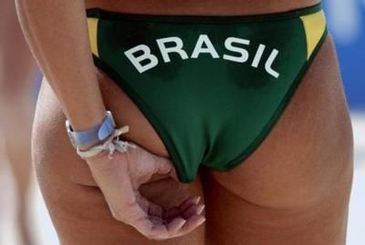
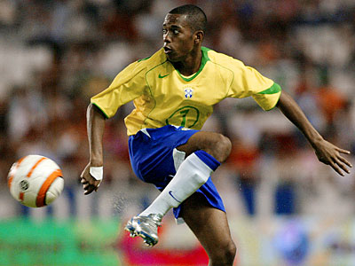
Studiereis - Brazilië
Notes:
music

Slide 7
Studiereis - Onderwijs
Onderzoek en onderwijs, geen vakantie!
Thema: ‘Foundations for a Sustainable Future’
Onderzoek: hoe duurzaam is Brazilië in vergelijking tot Nederland?

Slide 8
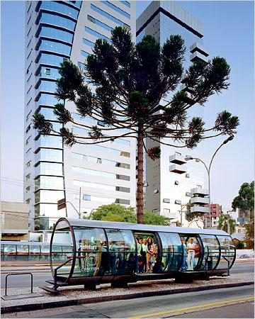
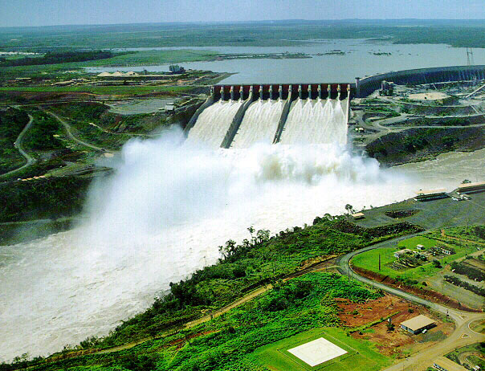
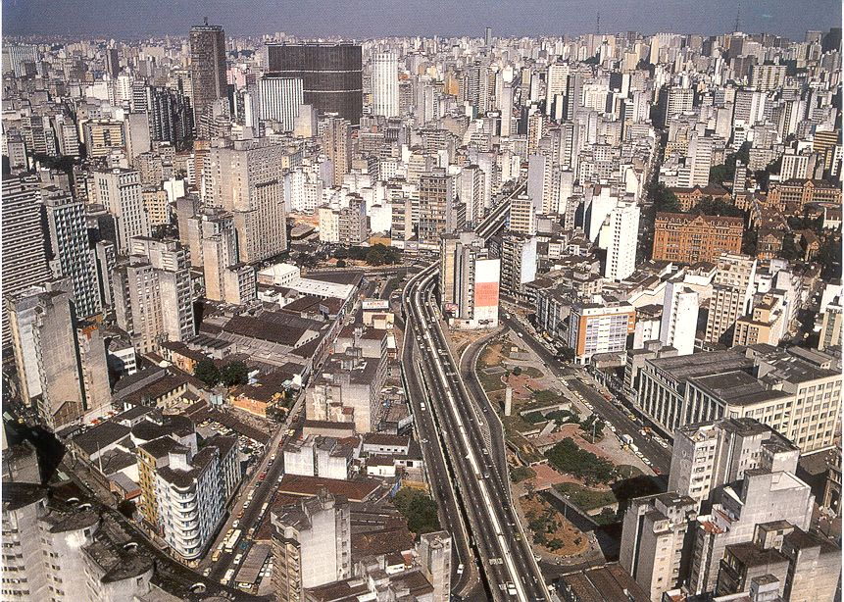

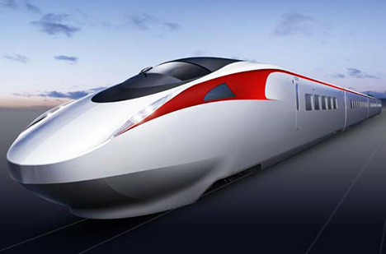
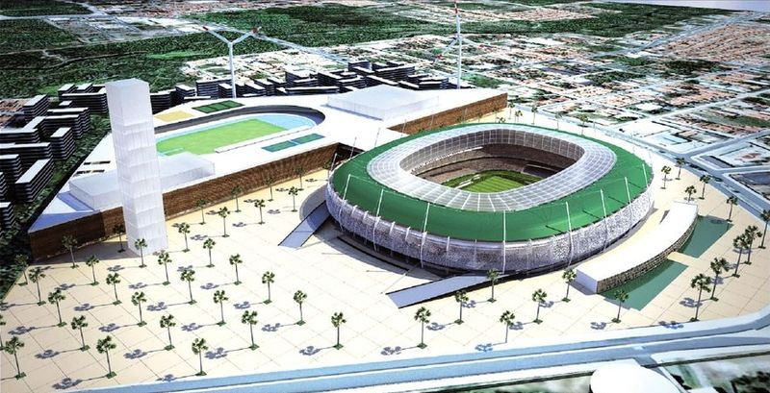
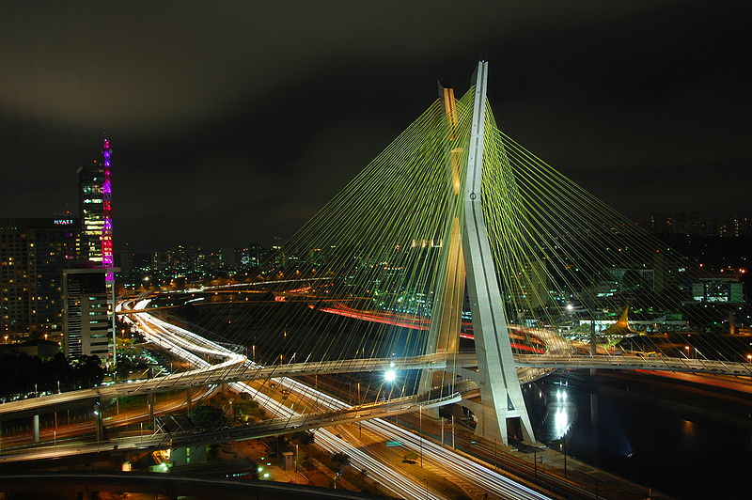

Civiele techniek in Brazilië

Slide 9
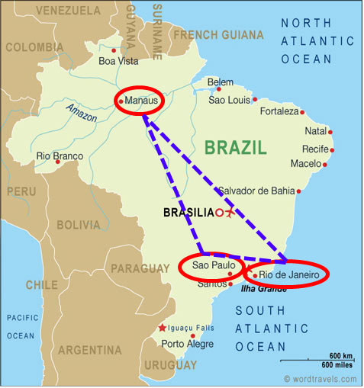
Studiereis - Reisschema

Slide 10
Studiereis - Reisschema
São Paulo (18 sep – 25 sep)

Slide 11
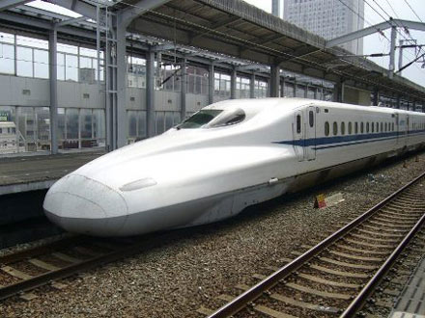
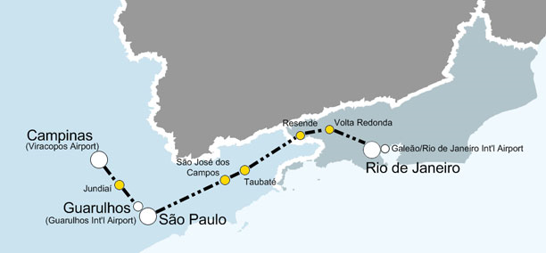
TAV High Speed Train; São Paulo

Slide 12
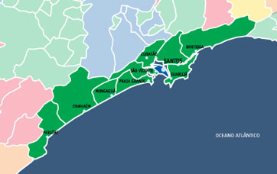
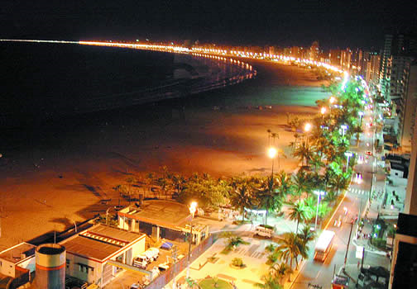
Baixada Santista – Coast Sanitation

Slide 13
Studiereis - Reisschema
Manaus (25 sep – 2 okt)

Slide 14
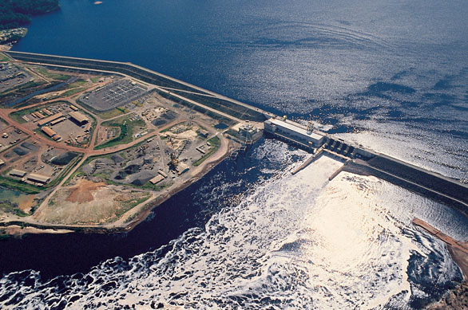
Balbina Dam

Slide 15
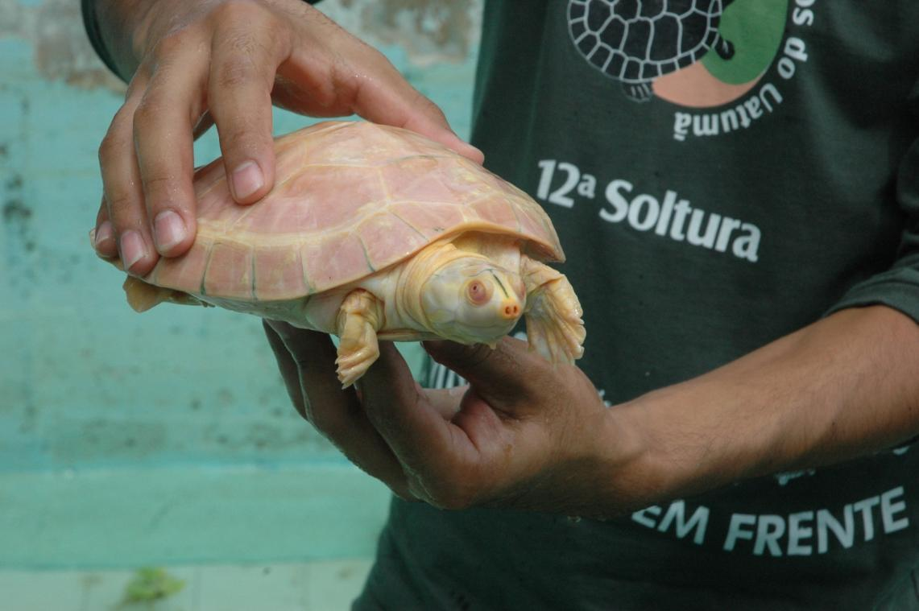
Balbina Dam

Slide 16
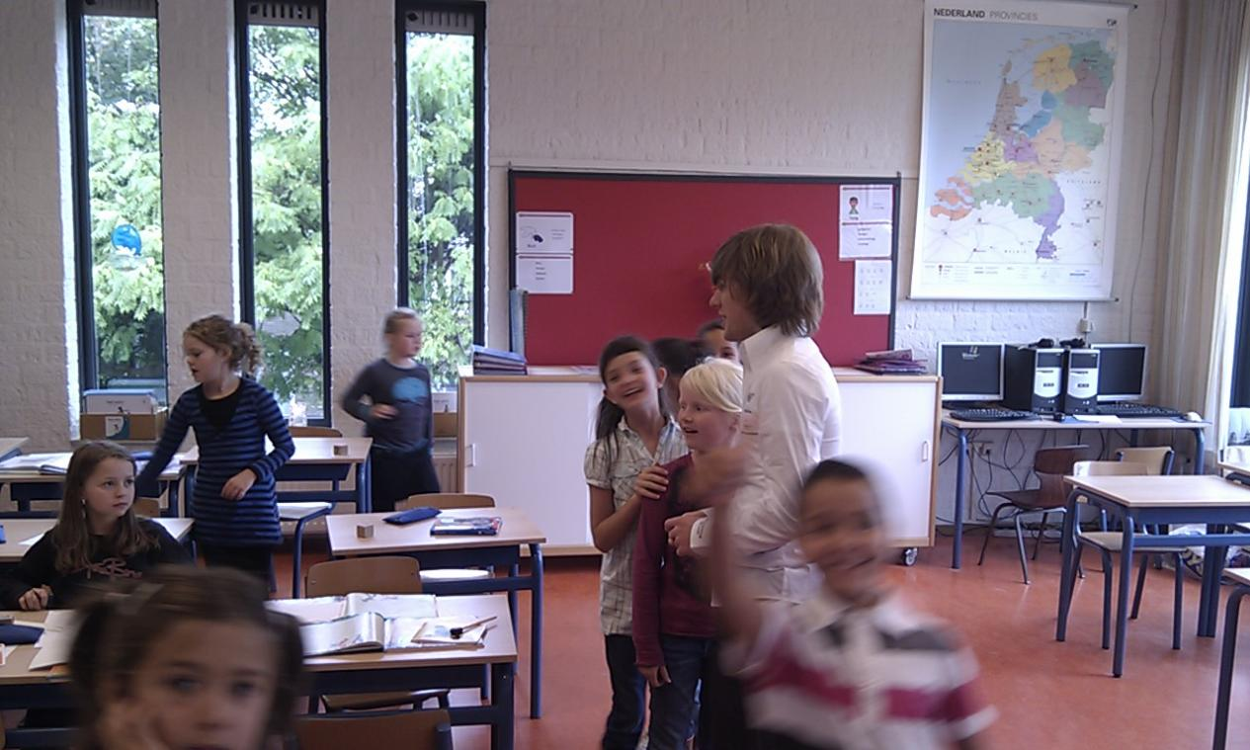
Balbina Dam

Slide 17
Studiereis - Reisschema
Rio de Janeiro (2 okt – 9 okt)

Slide 18
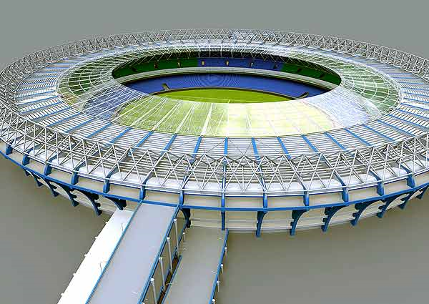
Maracana Stadium - Rio

Slide 19
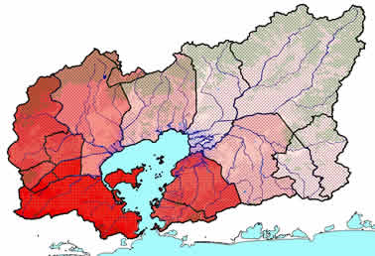
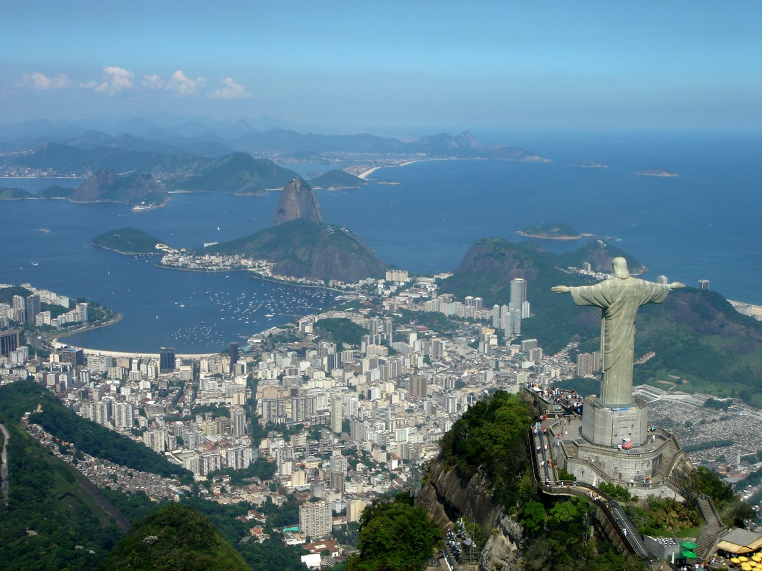
Guanabara Bay Cleanup Program

Slide 20
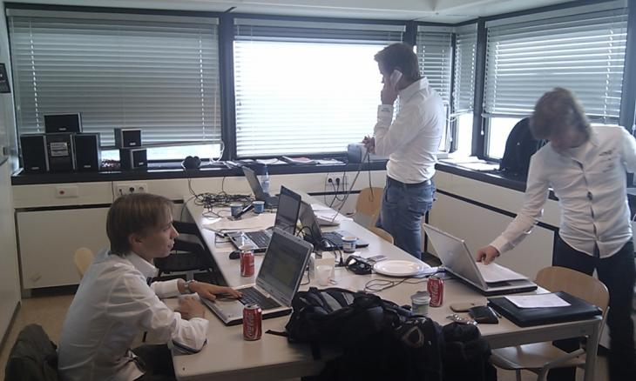
Organisatie - Voorbereiding
4e studiereis in de geschiedenis van studievereniging ConcepT
21 deelnemers
3 begeleiders
6 commissieleden

Slide 21
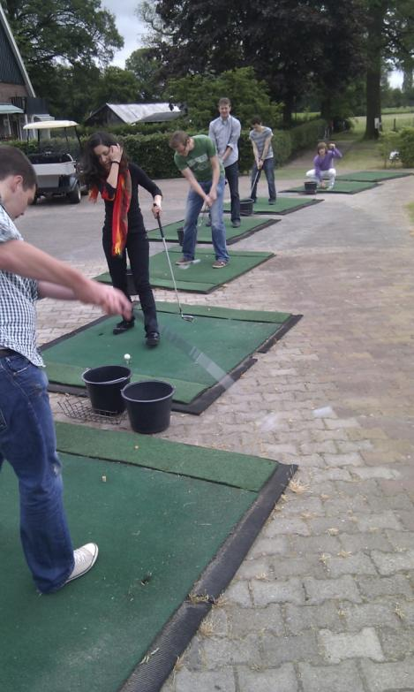
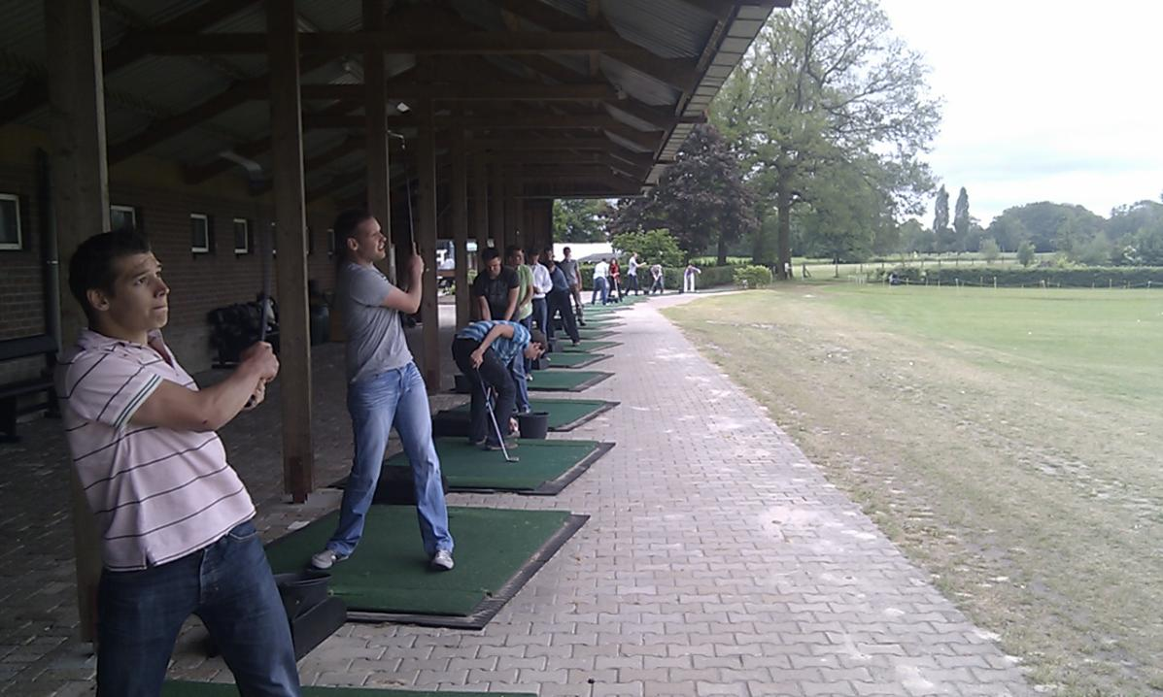
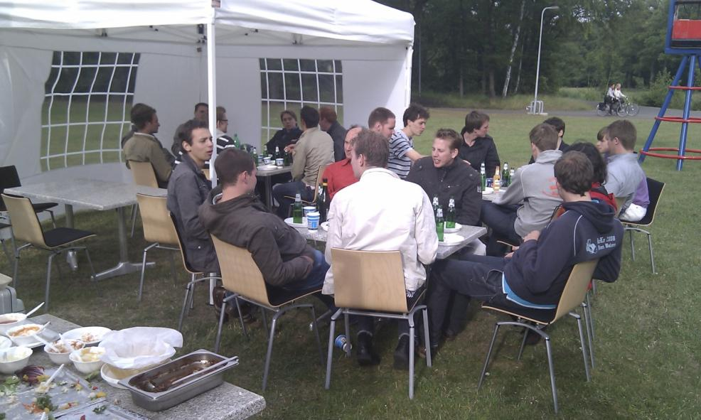
Teambuilding

Slide 22
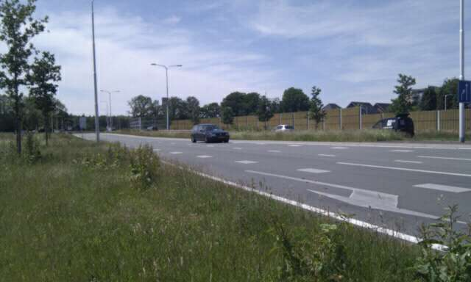

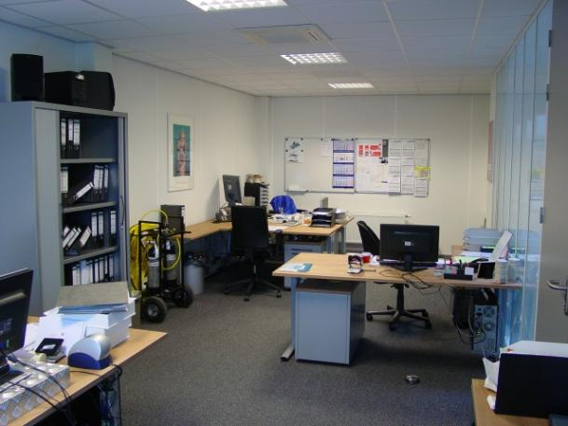


Contractonderzoek

Slide 23
Feiten en cijfers
Verzonden mails: 2103
Ontvangen mails: 2386
Aantal belminuten: ontelbaar
Hoeveelheid papier: 5213 A4’tjes
Omzet: +- € 100.000,-
Sponsoring en contractonderzoek: 60%

Slide 24
Voor de thuisblijvers
Hand-out
  Contactgegevens
  Vluchtdetails
Website
  Dagverslagen
  Reisschema

Slide 25
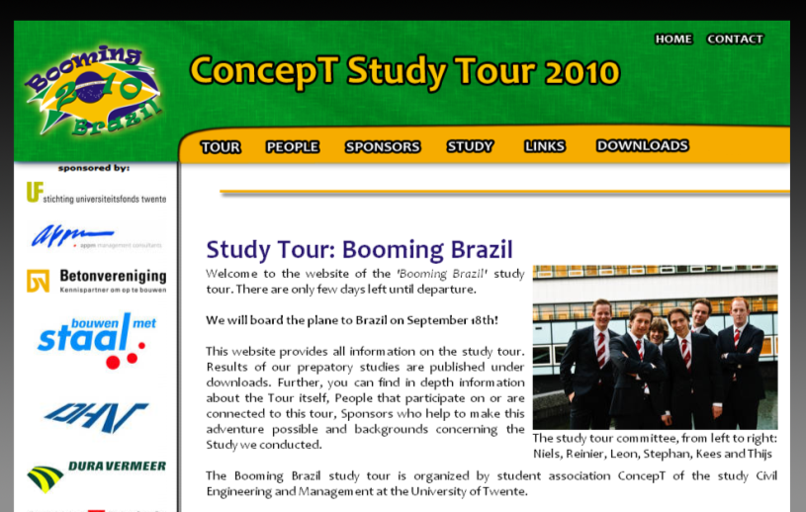
Website
www.boomingbrazil.nl

Slide 26
Uitdelen
Hand-out thuisblijvers
Voorverslagen
Last minute boekje
  Tijden
  Uitgebreide dagprogramma’s
  Taken gedurende de reis
  Telefoonnummers
  Pakadvies
Kleding

Slide 27
Vragen
?

